Slide 1
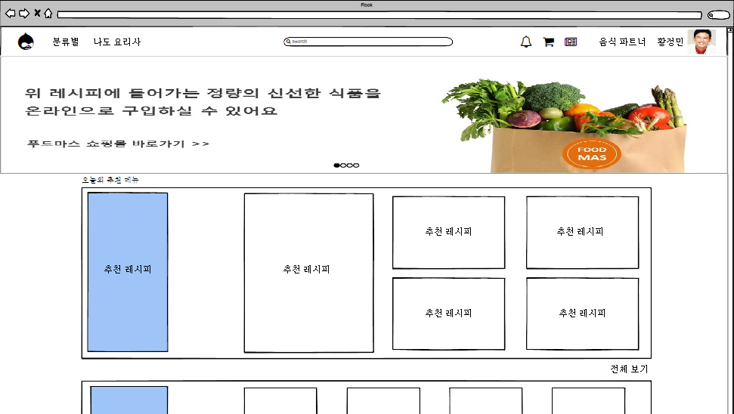
화면제목
웹 메인화면
페이지 경로
웹 메인화면
Description(박세훈)
1 | 장바구니 버튼을 클릭하면 장바구니 팝업창이 출력되고 서버에서 전달받은 장바구니 목록을 추력한다. 유즈케이스 정의서(UC011)
1

Slide 2
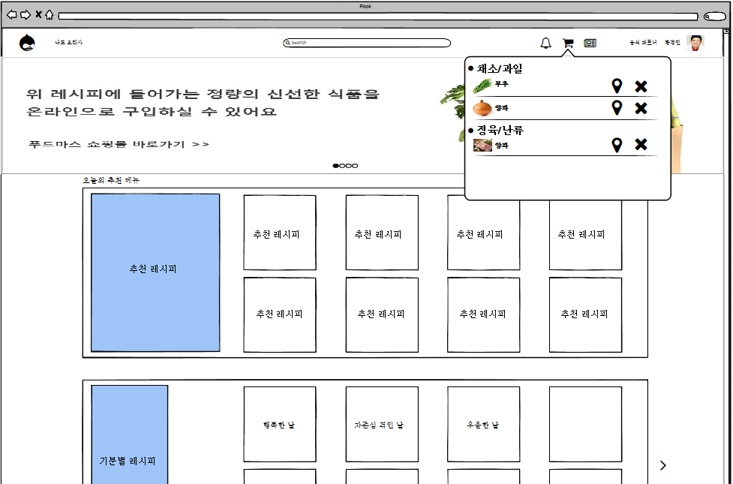
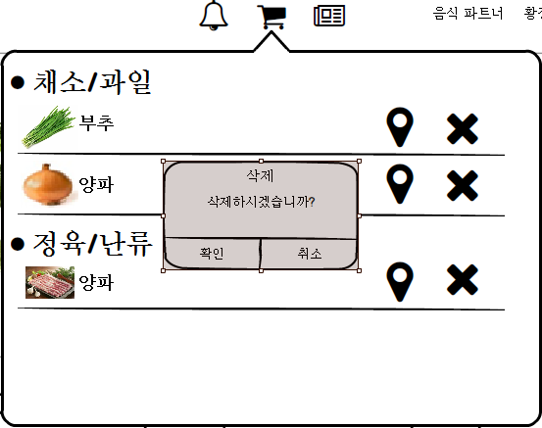
화면제목
장바구니
페이지 경로
프로그램의 메인화면 오른쪽 상단 장바구니 버튼을 클릭할시 출력되는 팝업창
Description(이치윤)
1 | 장바구니 조회하기 화면에 품목별로 항목이 나누어져 있다.
2 | 품목에 해당하는 사용자가 장바구니에 넣어둔 재료목록이 출력된다
3 | 맵표시 버튼을 클릭하면 서버로 선택한 재료정보를 전달하고 지도UI로 이동한다.
4 | X를 클릭하면 삭제확인 팝업창이 출력된다
5 | 확인을 클릭하면 서버로 선택한 재료정보가 전달되고 서버에서 선택한 재료가 삭제되고 UI에 적용된다
1
2
3
4
5

